Slide 1
Deutsche Bundesländer (der 2. Teil)
Vzdělávací materiál byl vytvořen v rámci projektu
Inovace a zkvalitnění výuky na Slovanském gymnáziu
CZ.1.07/1.5.00/34.1088

Slide 2
Niedersachsen
Die Oberfläche dieses Bundeslandes ist sehr mannigfaltig: die Nordseeküste, die Ostfriesischen Inseln, das Norddeutsche Tiefland, das Mittelgebirge. Südlich von Hamburg befindet sich eine malerische Landschaft – die Lüneburger Heide. Weiter können wir in diesem Bundesland viele historische Städte besuchen, wie z.B. Hameln, Osnabrück, Göttingen ( eine wichtige Universitätsstadt). Die Landeshauptstadt ist durch die Messe bekannt und ist zugleich auch die wichtigste Industriestadt des Landes.

Slide 3
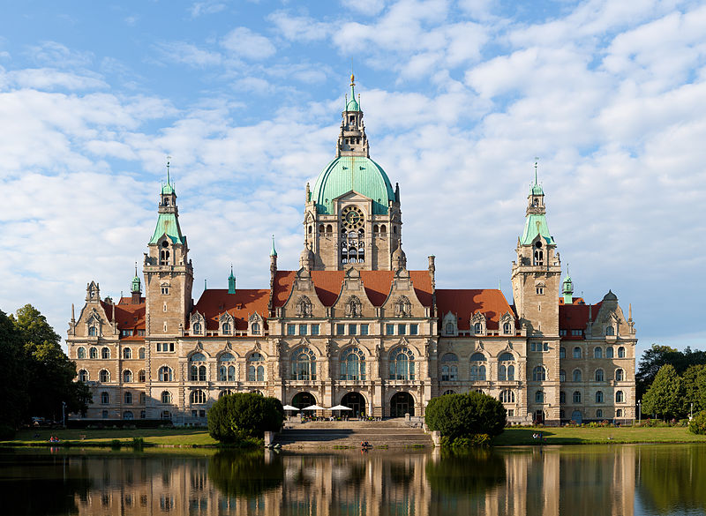
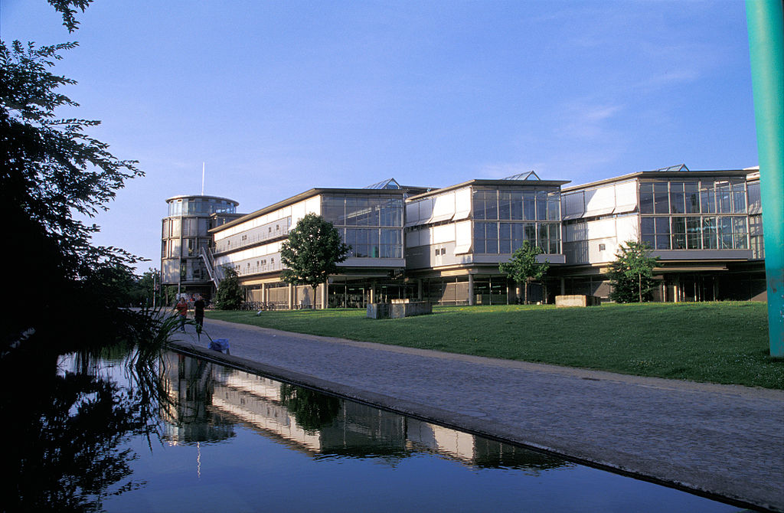
Die Landeshauptstadt von Niedersachsen ist:
Cuxhaven
Hannover
Hamburg

Slide 4
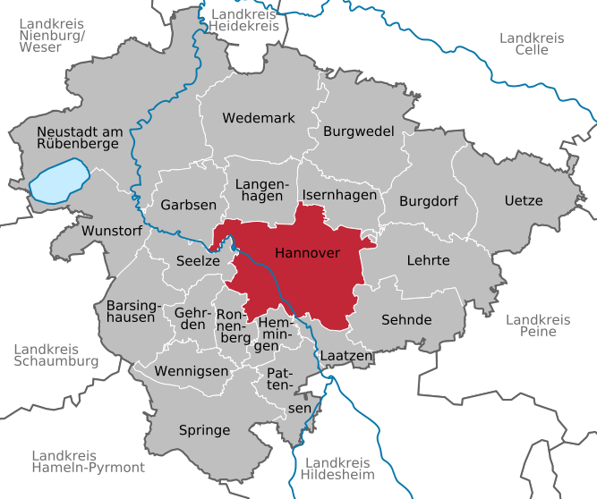
b) Hannover

Slide 5
Schleswig - Holstein
Es geht um das nördlichste Bundesland Deutschlands mit vielen Inseln, wie z.B. Helgoland, Sylt, Föhr oder Fehmarn. Sehr bekannt ist auch der Naturpark Lauenburgischer Seen.
In der Landeshauptstadt findet jedes Jahr die Festwoche mit Segelregatten statt.
Auch Lübeck, eine alte Hansestadt, die Geburtsstadt von Brüdern Thomas und Heinrich Mann, lockt Touristen mit herrlichen Bürgerhäusern, mit dem berühmten Holstentor an.

Slide 6
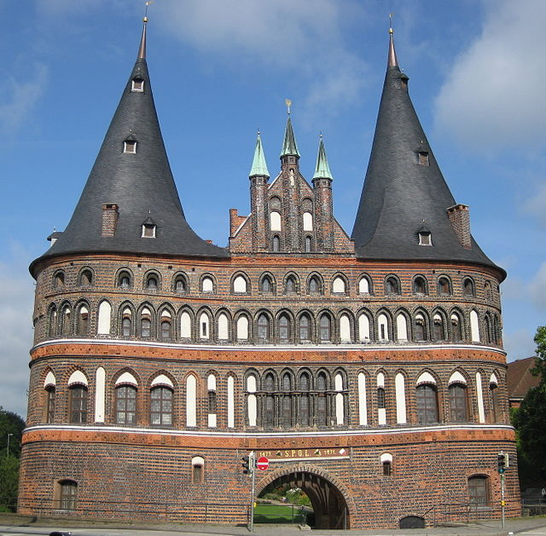
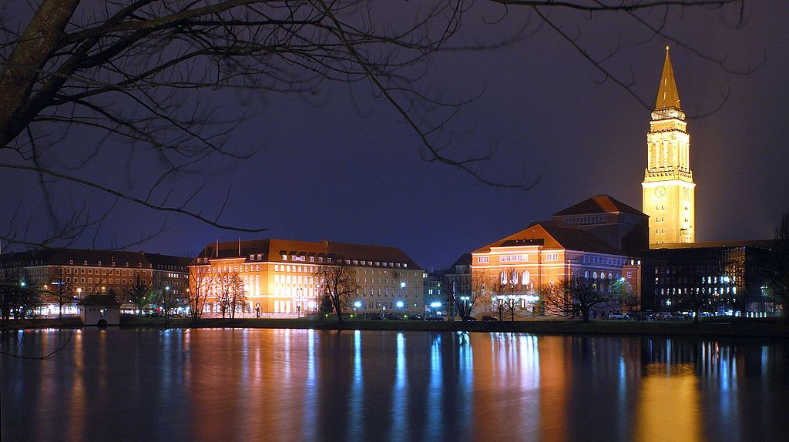
Die Landeshauptstadt von Schleswig – Holstein ist:
Lübeck
Kiel
Schleswig
Lübeck – Holstentor

Slide 7
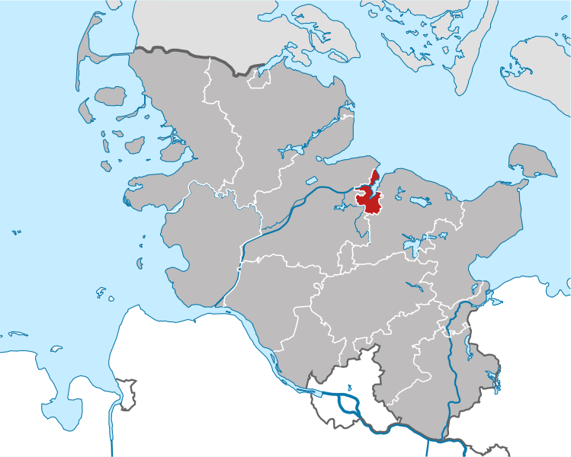
b) Kiel

Slide 8
Thüringen
In der Landeshauptstadt finden die Blumenausstellungen statt. Bekannt sind auch die Krämmerbrucke, der Dom mit der St.-Severi-Kirche.
In Eisenach wurde der berühmte Komponist J. S. Bach geboren. Unweit davon liegt die Burg Wartburg, wo Martin Luther die Bibel ins Neuhochdeutsche übersetzte.
Weimar ist als Goethe- und Schiller-Stadt bekannt. Man kann viele Sehenswürdigkeiten, die mit diesen Dichtern verbunden sind, besuchen: das Goethehaus am Frauenplan, das Schillerhaus, das Nationaltheater, die Goethe-und-Schiller-Gruft.
Die Sportliebhaber kennen sicher das Wintersportzentrum Oberhof im Thüringer Wald.

Slide 9
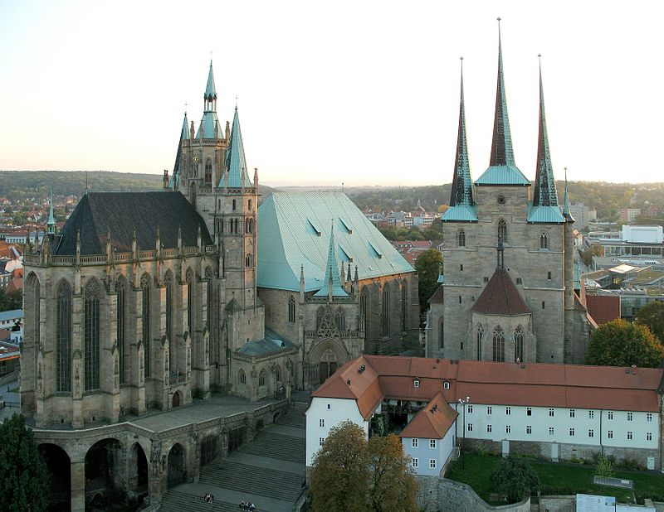
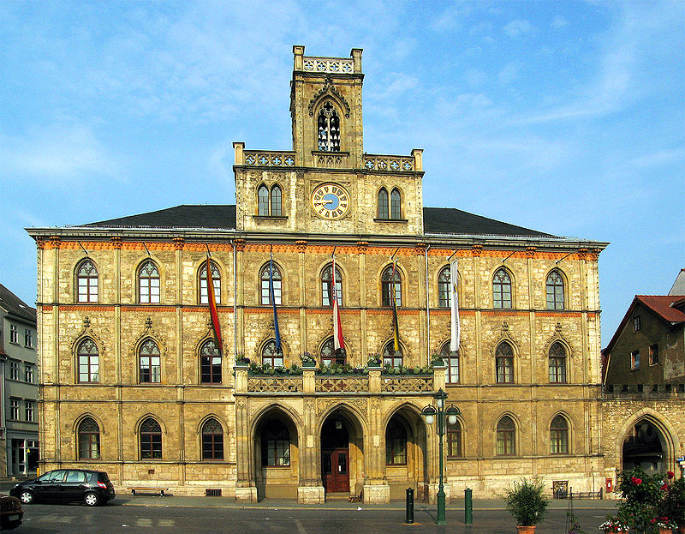
Die Hauptstadt von Thüringen ist:
Magdeburg
Erfurt
Jena
Weimarer Rathaus

Slide 10
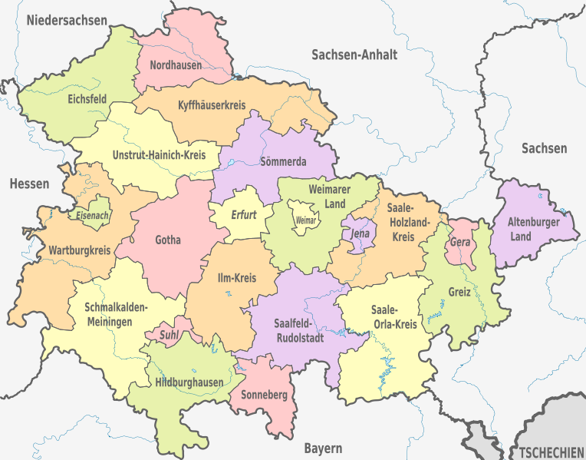
b) Erfurt

Slide 11
Sachsen
Die Landeshauptstadt wird auch als Elb-Florenz bezeichnet. Man kann hier viele Renaissance- und Barocksehenswürdigkeiten bewundern. Am bekanntesten ist der Zwinger mit der Gemäldegalerie mit ihrem berühmtesten Gemälde – der Sixtinischen Madonna von Raffael Santi.
Die Porzellanmanufaktur in Meißen oder die Moritzburg, wo das Märchen Drei Nüsse für Aschenputtel gedreht wurde, sind für Touristen sehr attraktiv.
Die größte Stadt Leipzig ist eine historische Stadt, sowie auch eine moderne Messestadt.
Im Auerbachskeller in der Mädler-Passage erinnern wir uns an J. W. Goethe und seinen Faust. In der Thomaskirche leitete J. S. Bach den Thomanerchor.
In Sachsen befinden sich die Ober- und Niederlausitz, wo die Lausitzer Sorben, eine der Nationalminderheiten Deutschlands, leben.

Slide 12
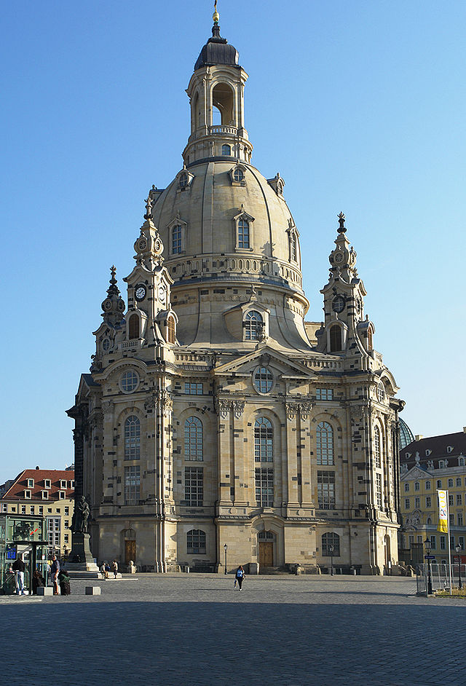
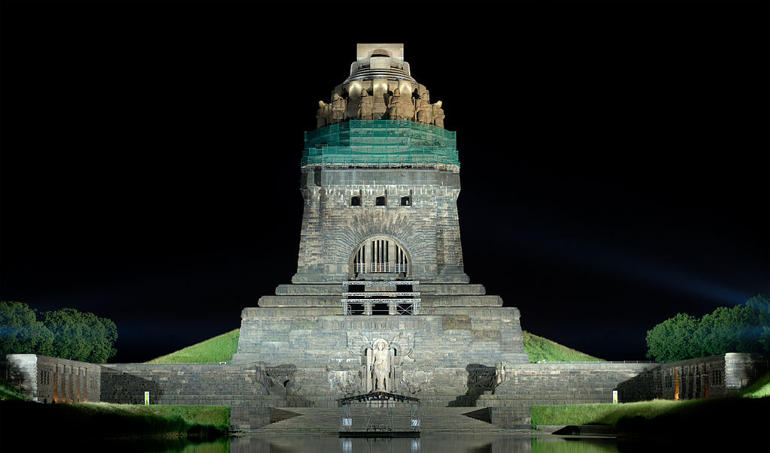
Die Landeshauptstadt von Sachsen ist:
Bautzen
Dresden
Leipzig
Leipzig

Slide 13
b) Dresden

Slide 14
Sachsen – Anhalt
In diesem Bundesland befindet sich einer der schönsten Teile des Deutschen Mittelgebirges – der Harz. Der höchste Berg ist der Brocken (1142m). Nach der Sage auf dem unweit liegenden Hexentanzplatz sammeln sich die Hexen in der sg. Walpurgisnacht, um mit dem Teufel zu tanzen. Touristisch attraktiv sind die Städte Wernigerode und Quedlinburg mit schönen Fachwerkhäusern.
Die Landeshauptstadt liegt an der Elbe und es gibt hier einen Binnenhafen. Bekannt ist auch der gotische Dom.
In Halle wurde G.F.Händel geboren, jedes Jahr finden hier die Händel-Festspiele statt.
In Wittenberg wirkte der große deutsche Reformator Martin Luther.

Slide 15
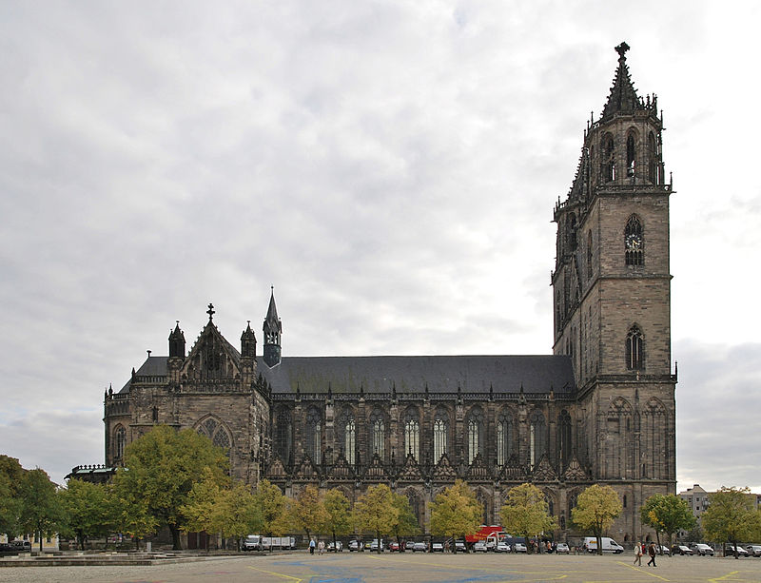
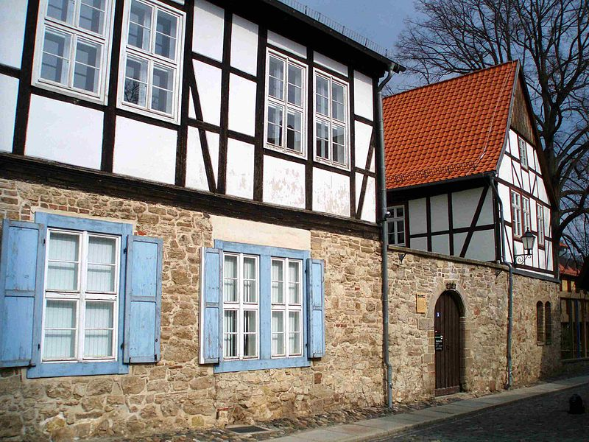
Die Landeshauptstadt von Sachsen – Anhalt ist:
Halle
Magdeburg
Brocken
Wernigerode

Slide 16
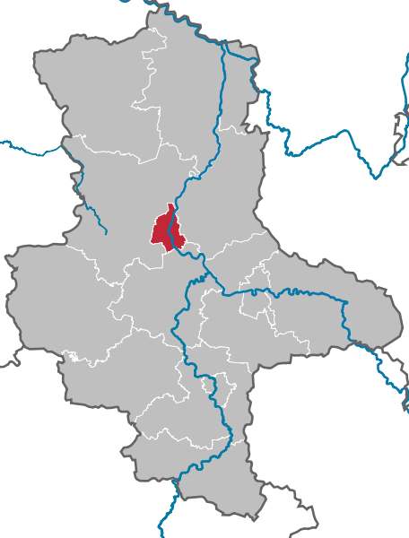
b) Magdeburg

Slide 17
Brandenburg
In der Landeshauptstadt kann man das Schloß Sanssouci mit dem prächtigen Park bewundern. Im Schloß Cecilienhof wurde das wichtige Abkommen zwischen vier Siegesmächten des 2. Weltkrieges unterschrieben.
Im Osten des Bundeslandes befindet sich ein schönes Naturschutzgebiet – der Spreewald. Die Besucher können hier eine Fahrt mit dem typischen Spreewaldkahn oder einen „Gurken-Radweg“ genießen.

Slide 18
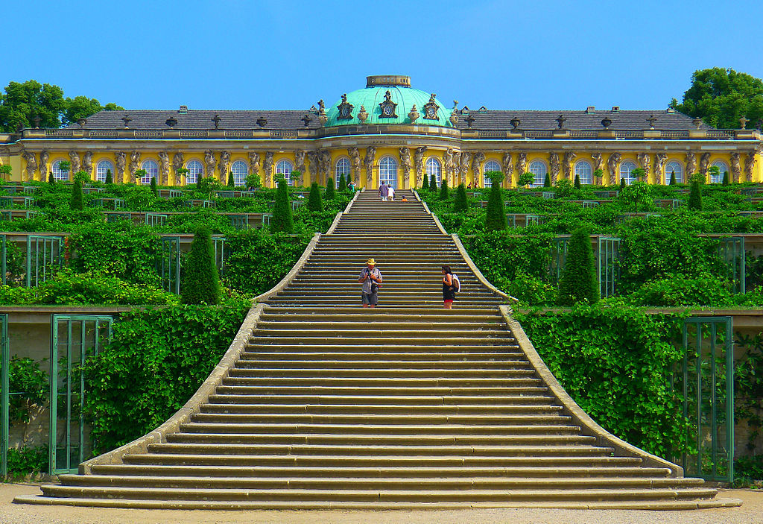
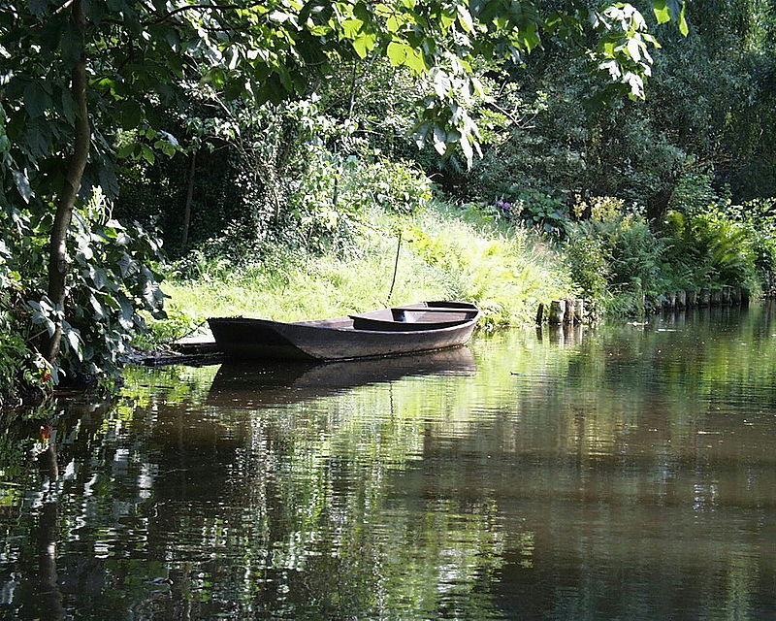
Die Hauptstadt von Brandenburg ist:
Brandenburg
Berlin
Cottbus
Sanssouci
Spreewald

Slide 19
a) Brandenburg

Slide 20
Citace:
Obr. Str. 3
[cit. 2014-6-14].
<http://de.wikipedia.org/wiki/Hannover#mediaviewer/Datei:Neues_Rathaus_Hannover_2013.jpg>
Obr. Str. 3
[cit. 2014-6-14].
<http://de.wikipedia.org/wiki/G%C3%B6ttingen#mediaviewer/Datei:SUB_Goettingen_Neubau4.jpg>
Obr. Str. 4
[cit. 2014-6-14].
<http://de.wikipedia.org/wiki/Datei:Hannover_in_H.svg>
Obr. Str. 6
[cit. 2014-6-14].
<http://de.wikipedia.org/wiki/Kiel#mediaviewer/Datei:Kiel_Rathaus_0336.jpg>
Obr. Str. 6
[cit. 2014-6-14].
<http://de.wikipedia.org/wiki/Holstentor#mediaviewer/Datei:FDN_Holstentor_Stadtseite.jpg>
Obr. Str. 7
[cit. 2014-6-14].
<http://de.wikipedia.org/wiki/Datei:Schleswig-Holstein_KI.svg>

Slide 21
Citace:
Obr. Str. 9
[cit. 2014-6-14].
<http://de.wikipedia.org/wiki/Erfurt#mediaviewer/Datei:Erfurt_cathedral_and_severi_church-2.jpg>
Obr. Str. 9
[cit. 2014-6-14].
<http://de.wikipedia.org/wiki/Weimar#mediaviewer/Datei:Weimar_City_hall.jpg>
Obr. Str. 10
[cit. 2014-6-14].
<http://de.wikipedia.org/wiki/Datei:Thuringia,_administrative_divisions_-_de_-_colored.svg>
Obr. Str. 12
[cit. 2014-6-14].
<http://de.wikipedia.org/wiki/Dresden#mediaviewer/Datei:Dresden_frauenkirche.jpg>
Obr. Str. 12
[cit. 2014-6-14].
<http://de.wikipedia.org/wiki/Leipzig#mediaviewer/Datei:V%C3%B6lkerschlachtdenkmal_Leipzig_under_restoration_(aka).jpg>
Obr. Str. 13
[cit. 2014-6-14].
<http://de.wikipedia.org/wiki/Datei:Saxony_DD.svg>
Obr. Str. 15
[cit. 2014-6-14].
<http://de.wikipedia.org/wiki/Magdeburger_Dom#mediaviewer/Datei:Magdeburger_Dom_Seitenansicht.jpg>
Obr. Str. 15
[cit. 2014-6-14].
<http://de.wikipedia.org/wiki/Wernigerode#mediaviewer/Datei:WR-Alte_M%C3%BCnze.jpg>

Slide 22
Citace:
Obr. Str. 16
[cit. 2014-6-14].
<http://de.wikipedia.org/wiki/Datei:Saxony-Anhalt_MD.svg>
Obr. Str. 18
[cit. 2014-6-14].
<http://de.wikipedia.org/wiki/Sanssouci#mediaviewer/Datei:P1190390_Potsdam_sans_souci_rwk.jpg>
Obr. Str. 18
[cit. 2014-6-14].
<h http://de.wikipedia.org/wiki/Spreewald#mediaviewer/Datei:Spreewald_kahn_01.jpg>
Obr. Str. 19
[cit. 2014-6-14].
<http://de.wikipedia.org/wiki/Brandenburg#mediaviewer/Datei:Brandenburg,_administrative_divisions_-_de_-_colored.svg>

Slide 23
Texty: vlastní komentáře.

